Slide 1



Slide 2
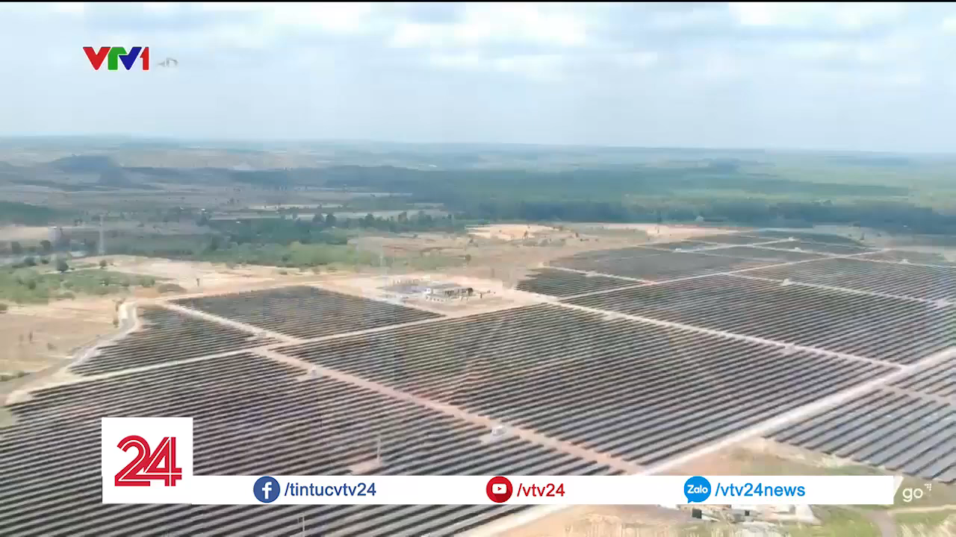

Slide 3

Đây là đồ vật gì? Được làm từ vật liệu gì?
Pin mặt trời dùng để làm gì?

Slide 4






Slide 5


Slide 6
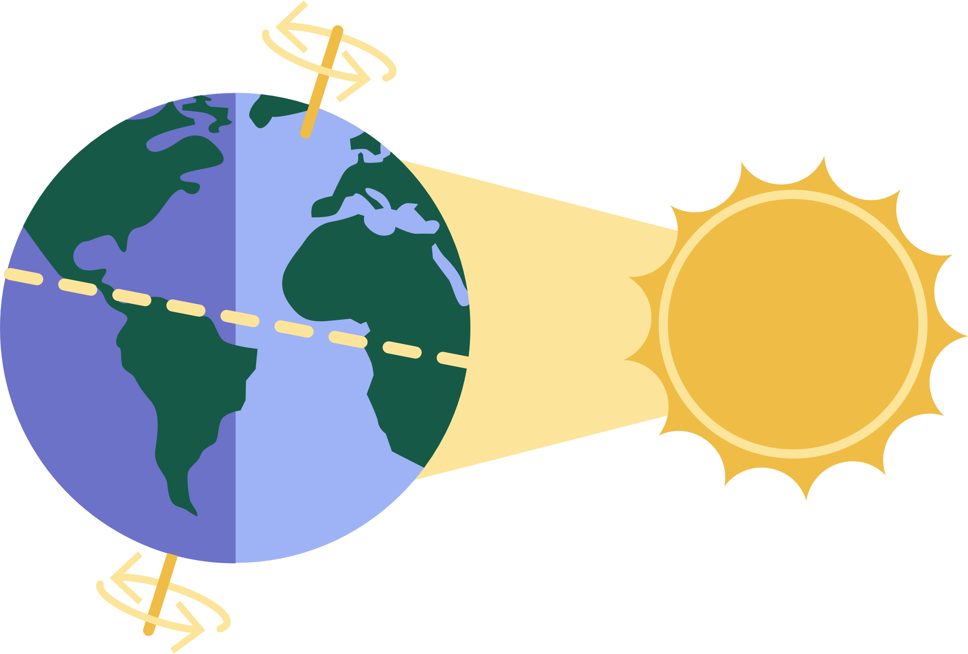
Hoạt động 1: Tìm hiểu sản phẩm mẫu

Slide 7
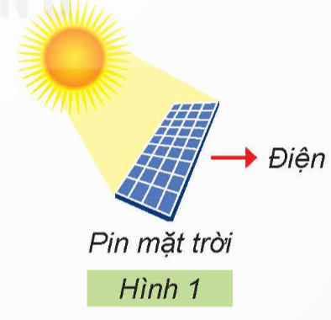
Quan sát Hình 1, đọc thông tin và sắp xếp các từ thích hợp dưới đây vào chỗ trống trong đoạn văn sau để mô tả cách tạo ra điện từ ánh sáng mặt trời
Cách tạo ra điện từ ánh sáng mặt trời: Pin mặt trời hấp thụ …(1)… mặt trời và chuyển đổi ....(2)... thành năng lượng ...(3)….
năng lượng
điện
ánh sáng

Slide 8
Quan sát mô hình vừa tháo, gỡ và tìm hiểu thêm SGK, cho biết mô hình gồm những bộ phận chính nào?
1. Mặt trời cung cấp năng lượng cho tấm pin.
2. Tấm pin thu năng lượng mặt trời và tạo ra điện.
3. Điện thắp sáng bóng đèn.

Slide 9


Slide 10


Slide 11
Hãy cho biết sự khác nhau giữa cách tạo ra điện từ ánh sáng mặt trời với cách tạo ra điện từ gió.

Slide 12


Cách tạo ra điện từ ánh sáng mặt trời: là sử dụng tấm pin mặt trời để chuyển đổi năng lượng ánh sáng thành điện năng.
Cách tạo ra điện từ gió: là sử dụng máy phát điện gió để chuyển đổi năng lượng gió thành điện năng.

Slide 13


Slide 14
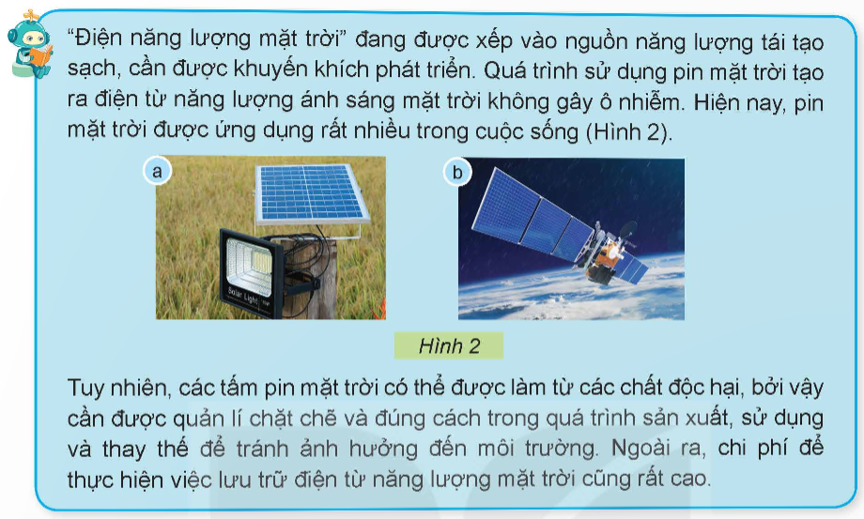

Slide 15


Slide 16


+ GV mời 2 đội tham gia trò chơi.
+ Mỗi đội 2 người. Trong đó, một người mô tả đặc điểm các bộ phận của mô hình điện mặt trời vừa tìm hiểu, một người đoán và viết lên bảng tên bộ phận đó.

Slide 17




